Slide 1
a.s 2017/2018 classe 2^D
Riconoscimento e catalogazione delle piante del cortile
SCUOLA SECONDARIA DI 1° GRADO
TESTONI FIORAVANTI IC5
"Gli alberi sono le colonne del mondo, quando gli ultimi alberi saranno tagliati, il cielo cadrà sopra di noi"
(detto da nativi americani)

Slide 2
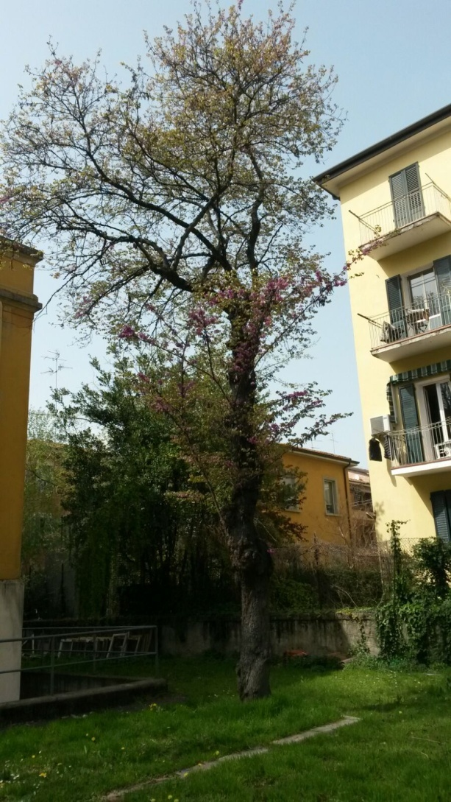
Albero di Giuda
(Cercis siliquastrum)

Slide 3
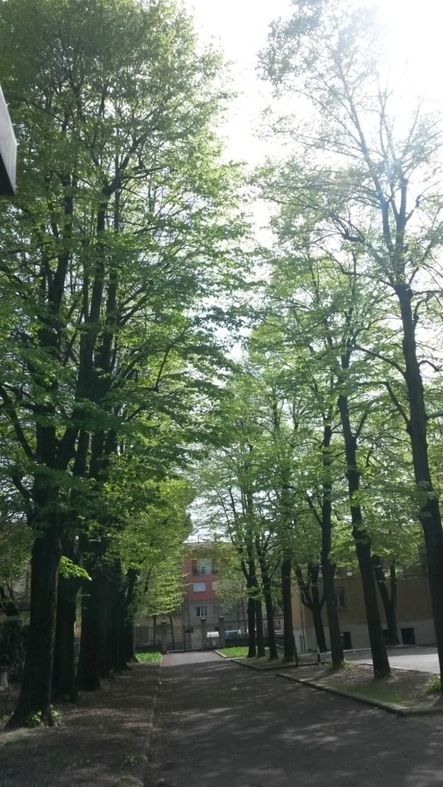
Tiglio
(Tillea americana)

Slide 4
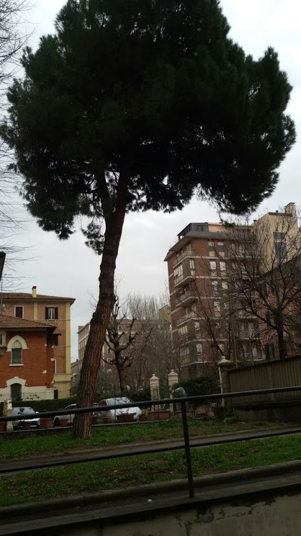
Pino domestico
(Pinus pinea)

Slide 5
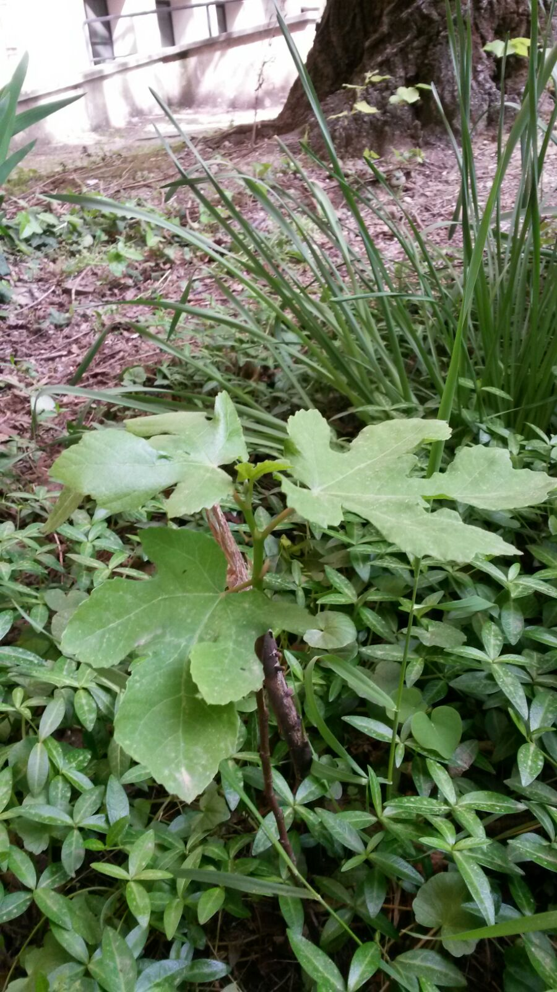
Fico
(Ficus carica)

Slide 6
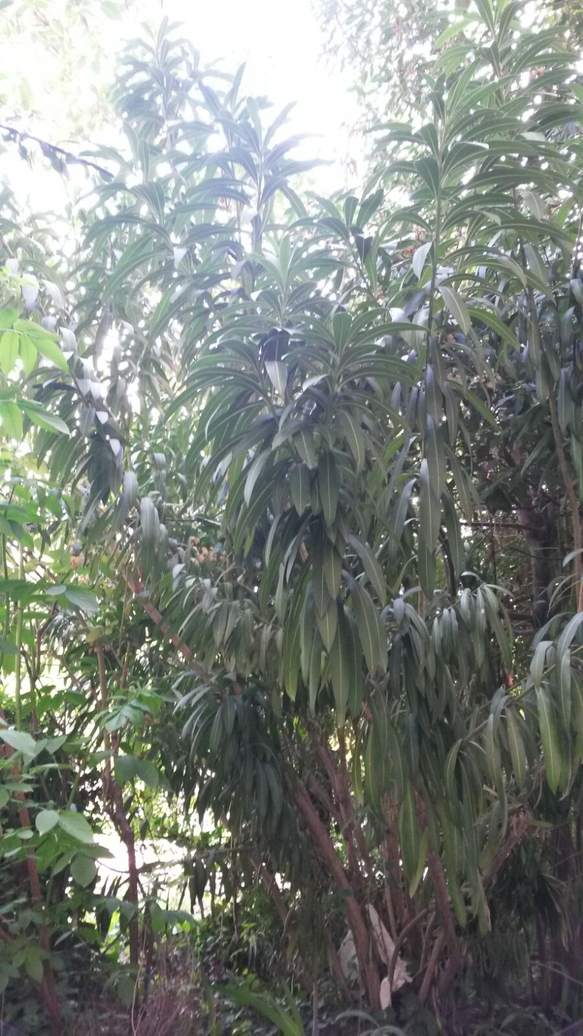
Oleandro
(Nerium oleander)

Slide 7
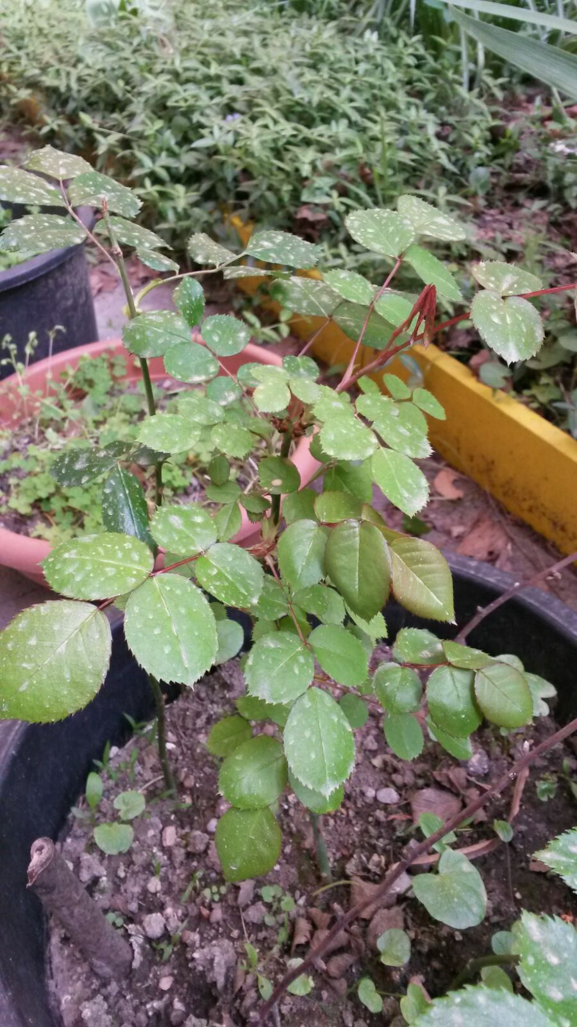
Rosa
(Rosa canina)

Slide 8
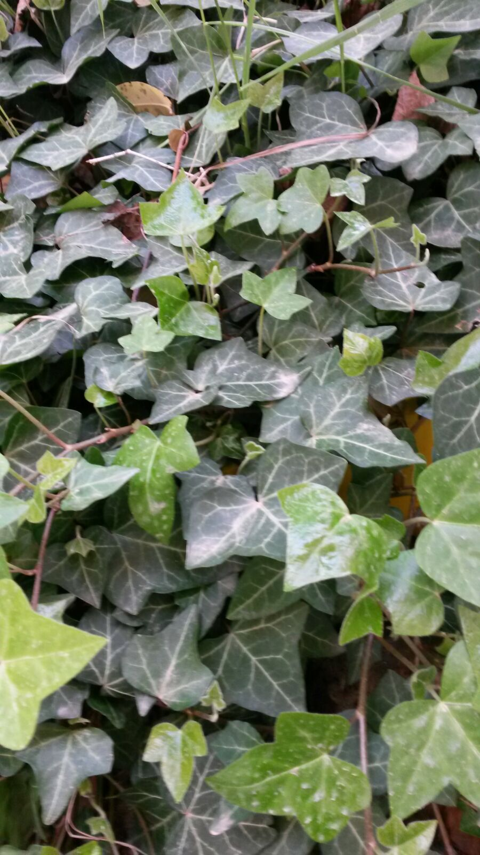
Edera
(Hedera hibernica)

Slide 9
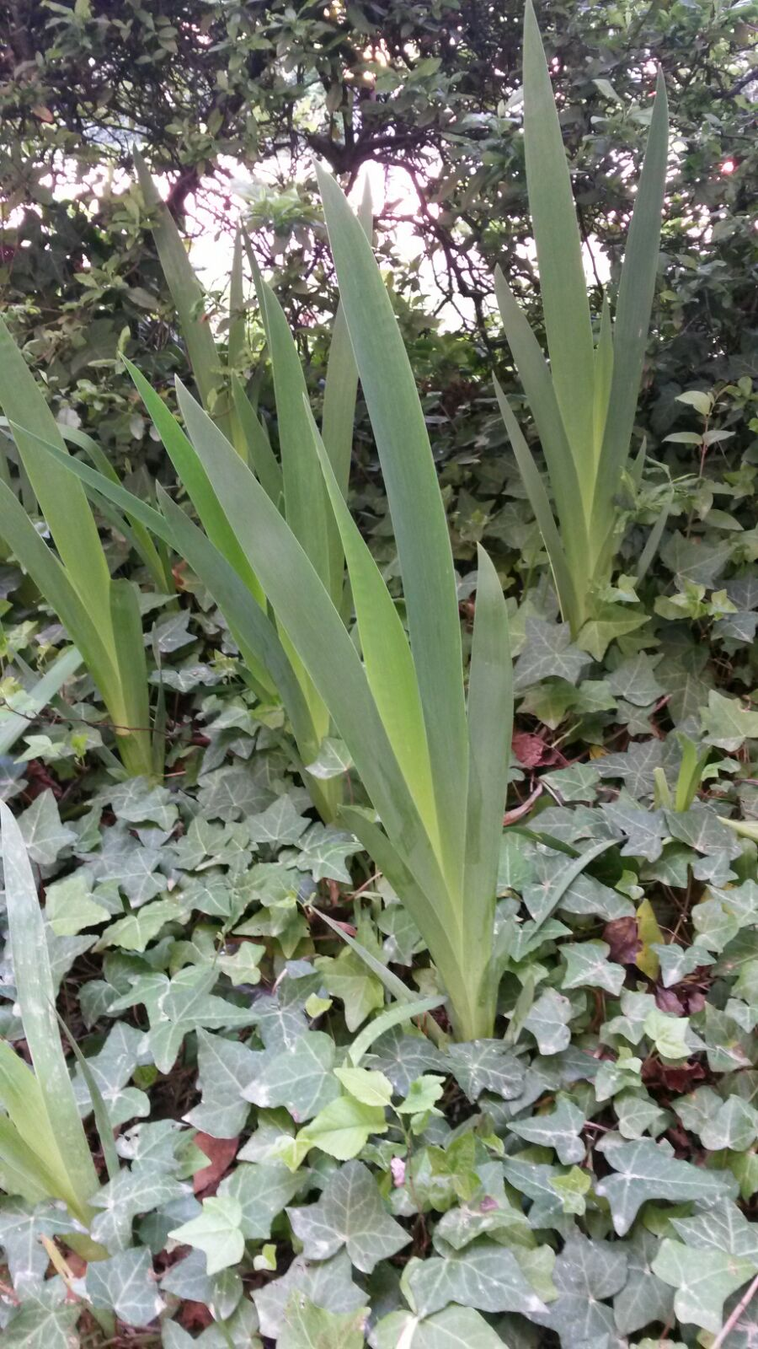
Giglio di Firenze
(Iris sibirica)

Slide 10
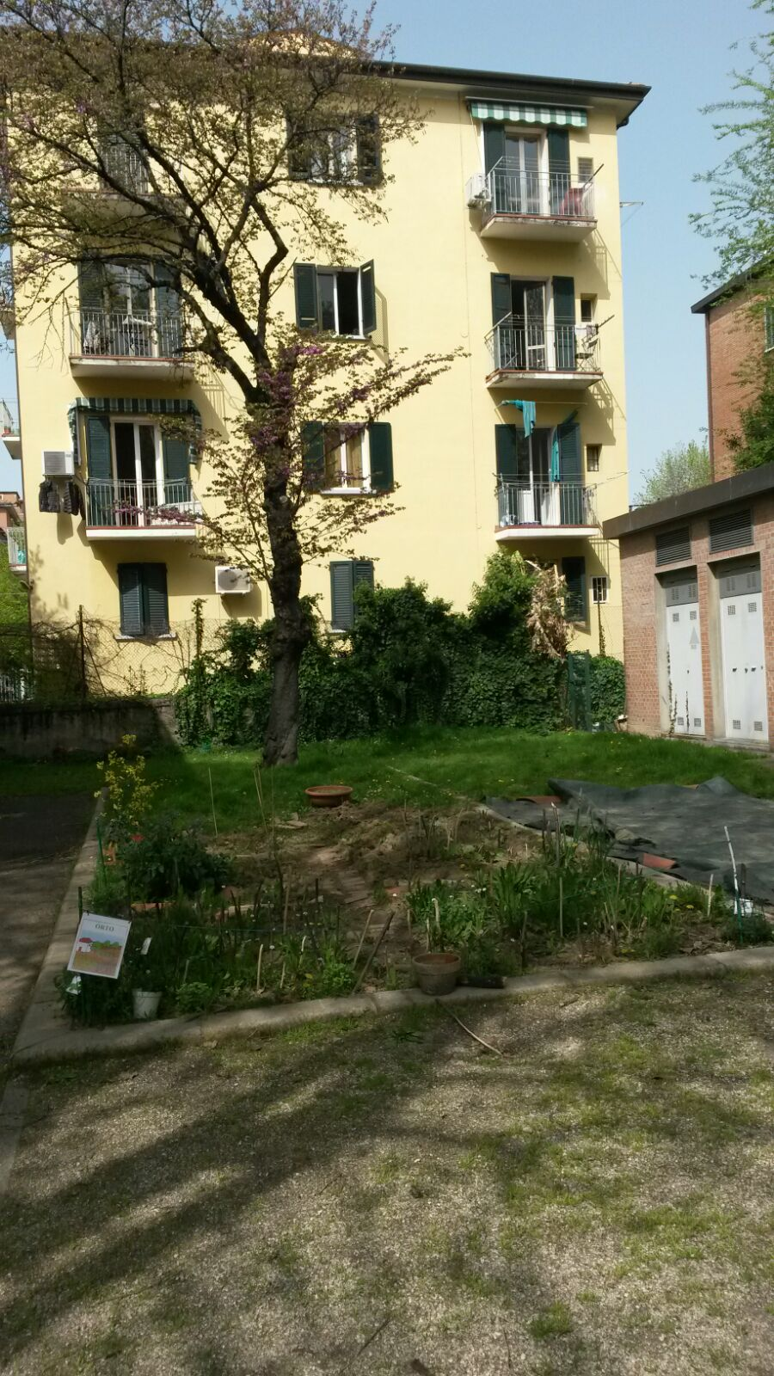
Il nostro orto (30 marzo 2018)

Slide 11
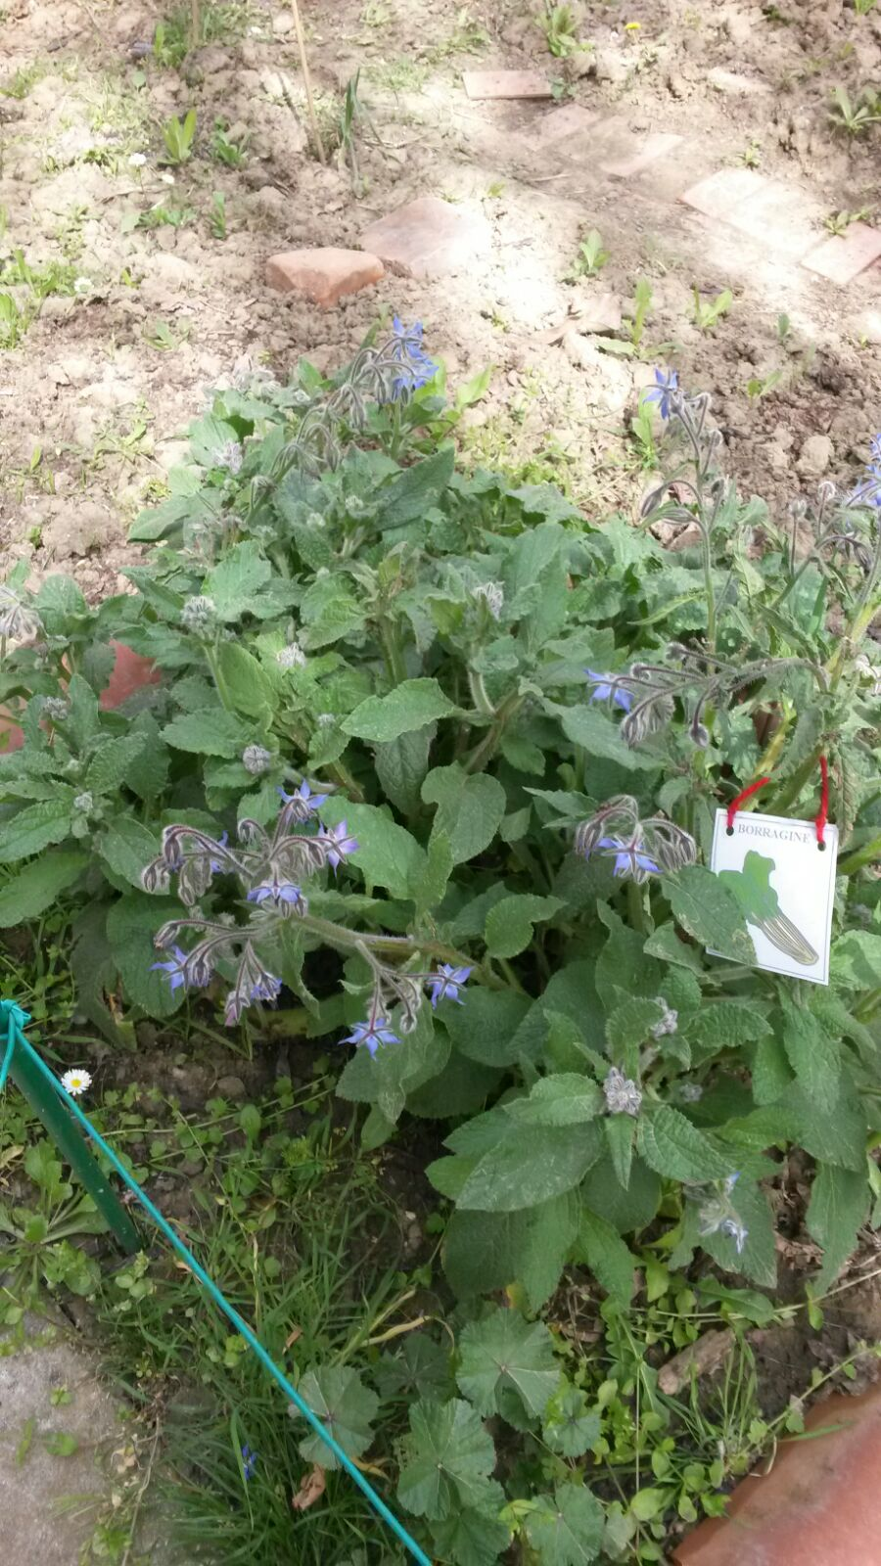
Borraggine
(Borrago officinalis)

Slide 12
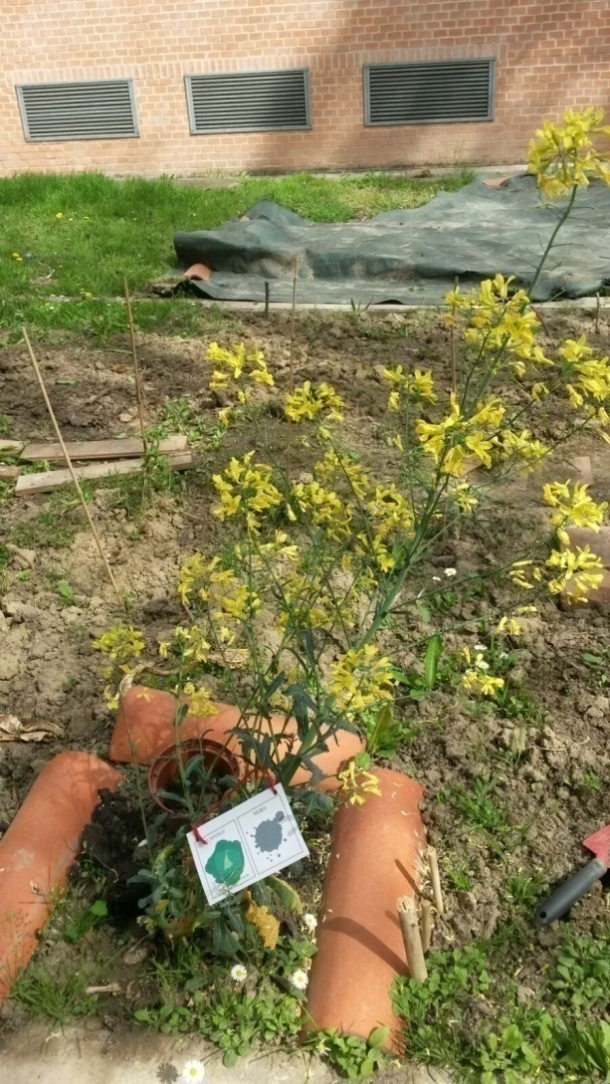
Cavolo nero
(Brassica oleracea acephala)

Slide 13
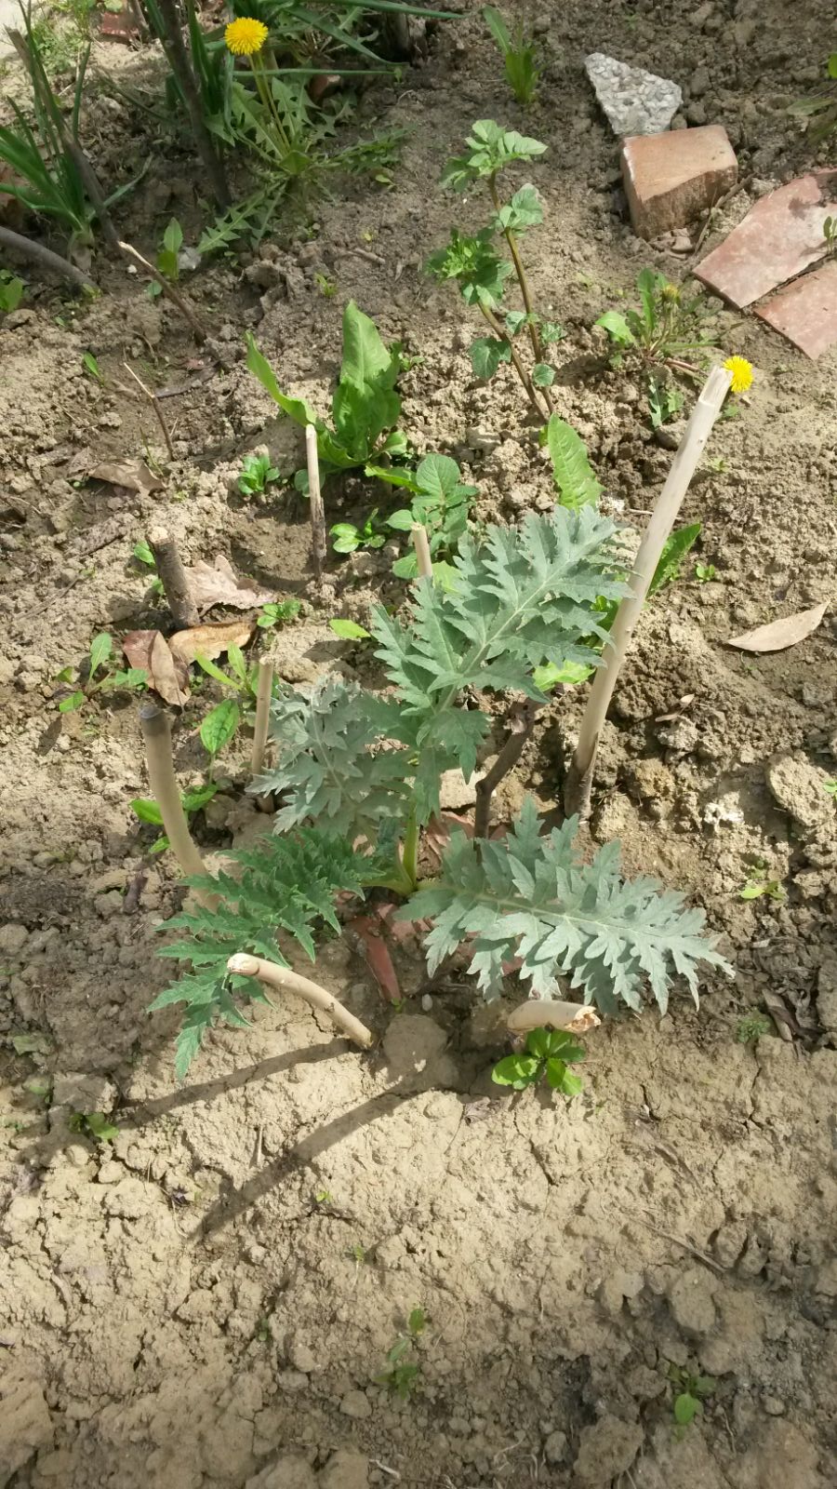
Carciofo
(Cynaria scolymus)

Slide 14
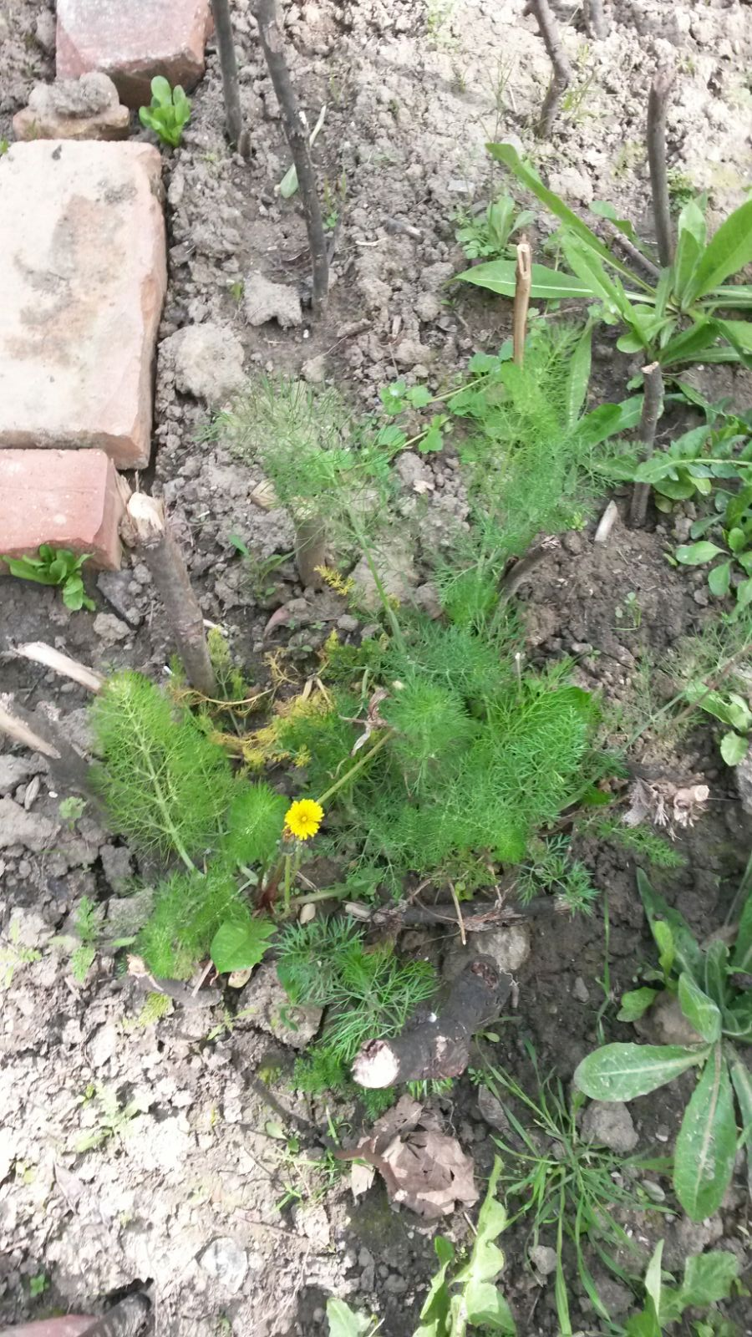
Finocchio selvatico
(Foeniculum vulgare)

Slide 15
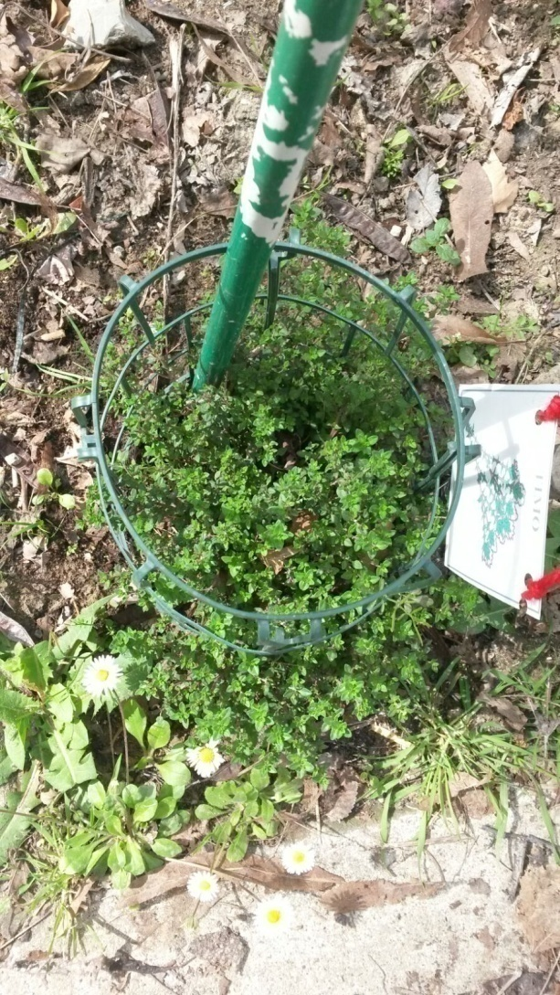
Maggiorana
(Origanum majorana)

Slide 16
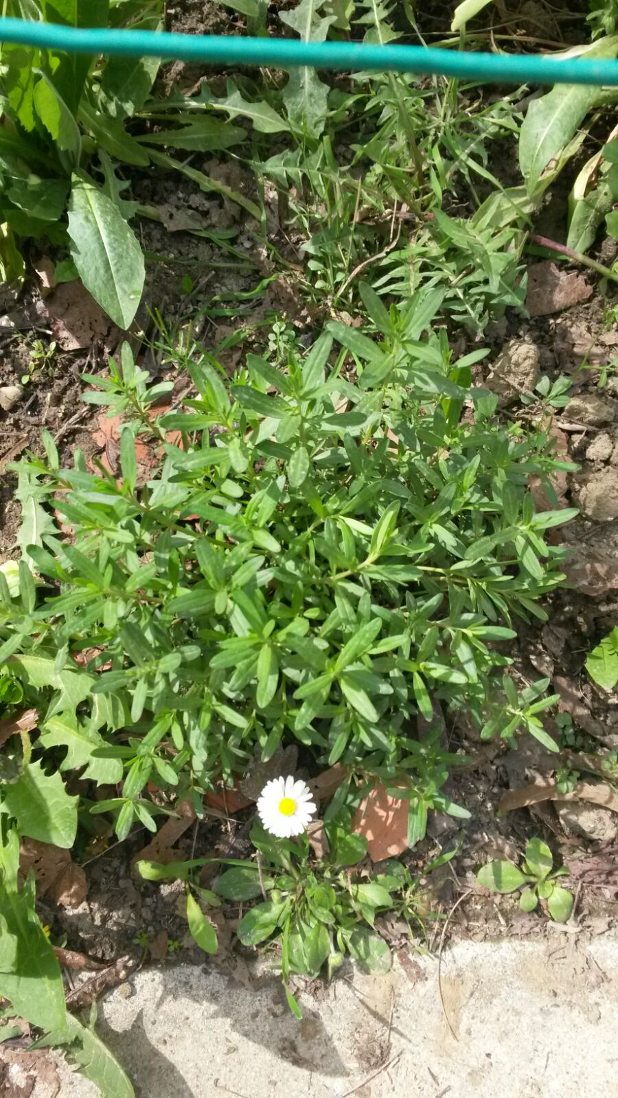
Issopo
(Hyssopus officinalis)

Slide 17
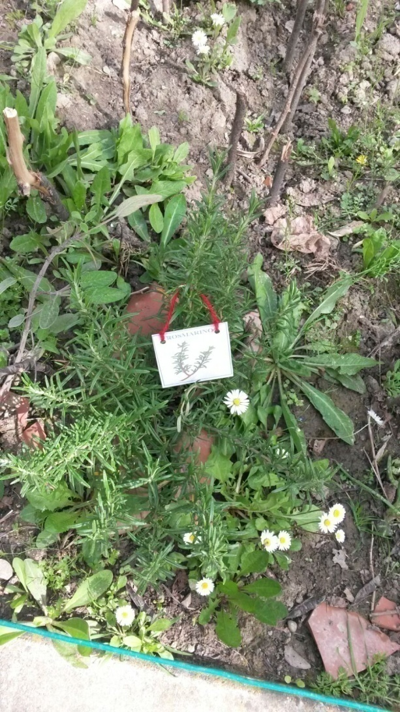
Rosmarino
(Rosmarinus officinalis)

Slide 18
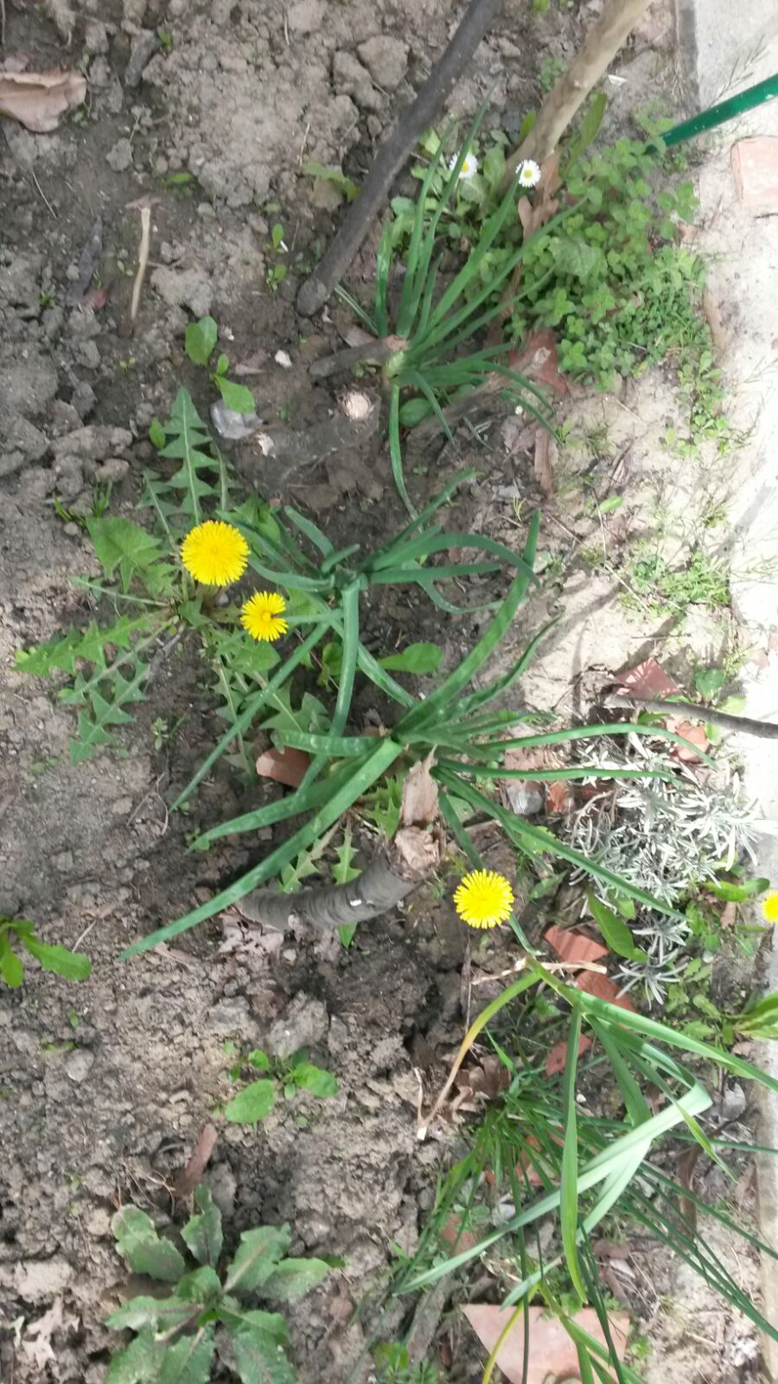
Erba cipollina, cipolla e aglio
(Allium schoenoprasumAllium cepa, Allium sativa)

Slide 19
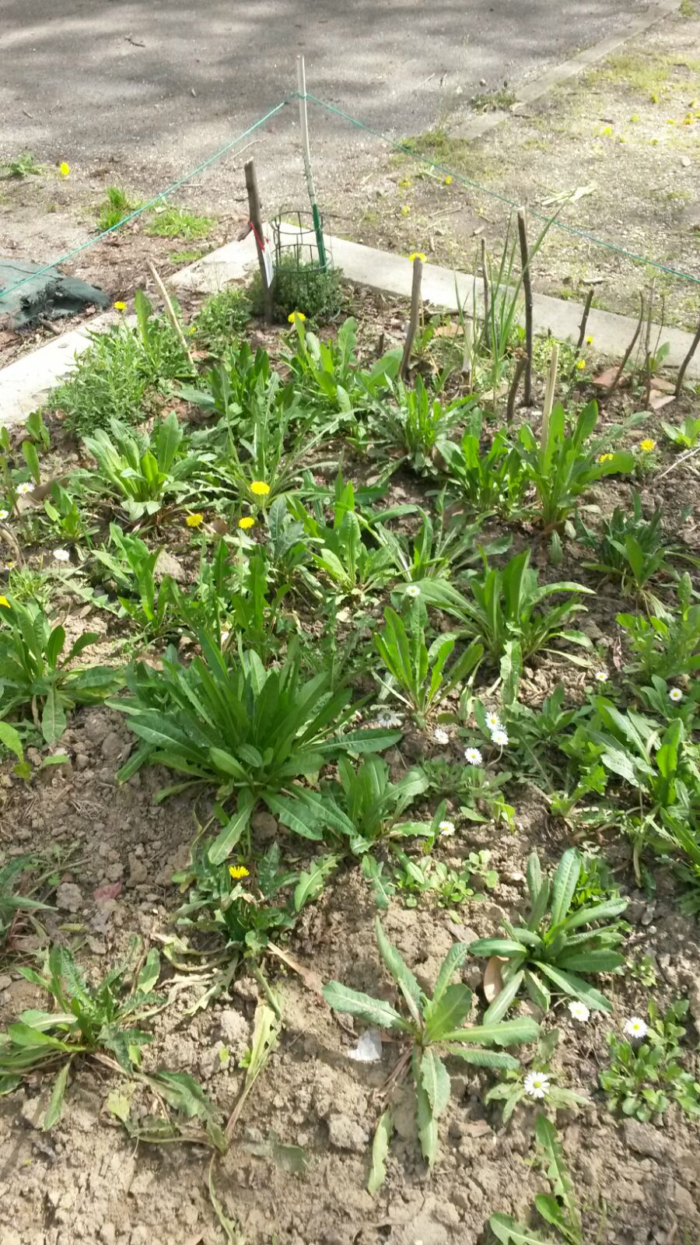
Tarassaco e radicchio selvatico
(Taraxacum officinalis, Cichorium intybus)

Slide 20
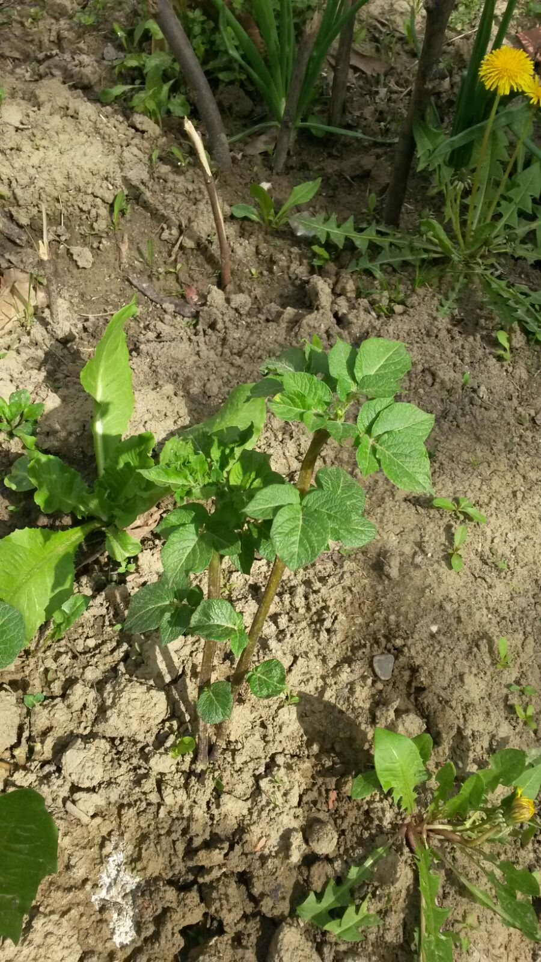
Patata
(Solanum tuberosum)

Slide 21
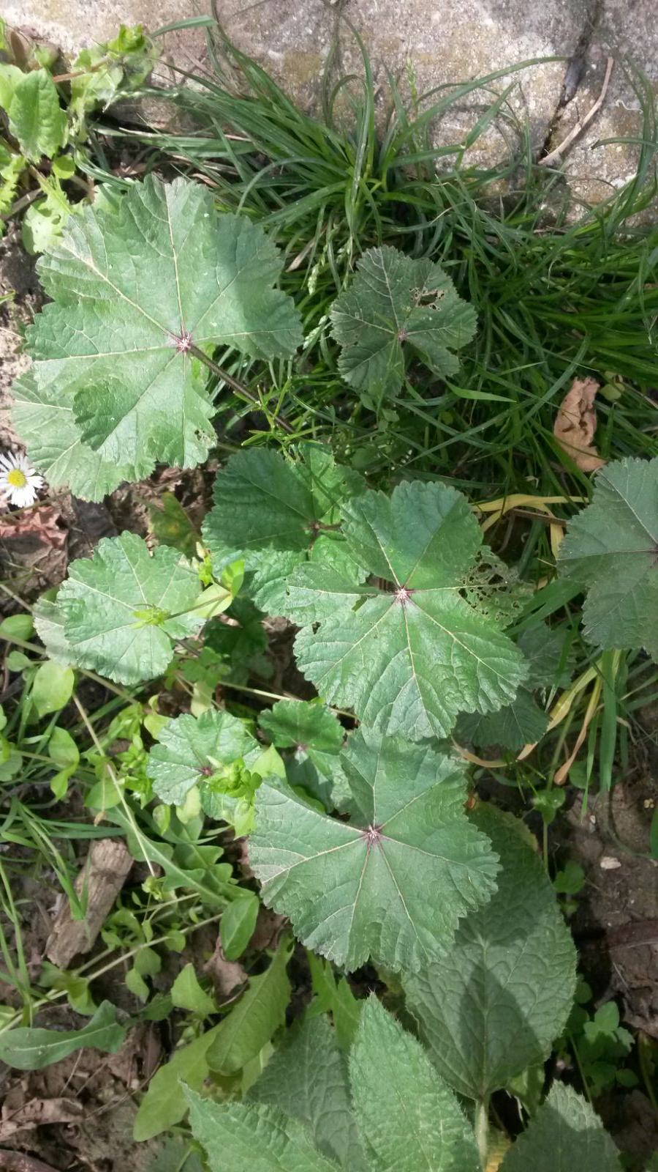
Malva
(Malva sylvestris)

Slide 22
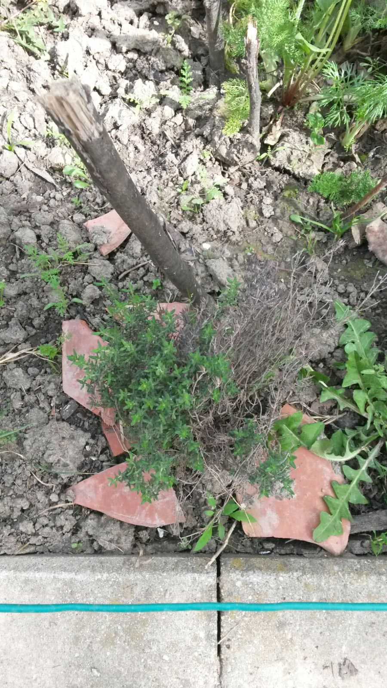
Timo
(Thymus vulgaris)

Slide 23
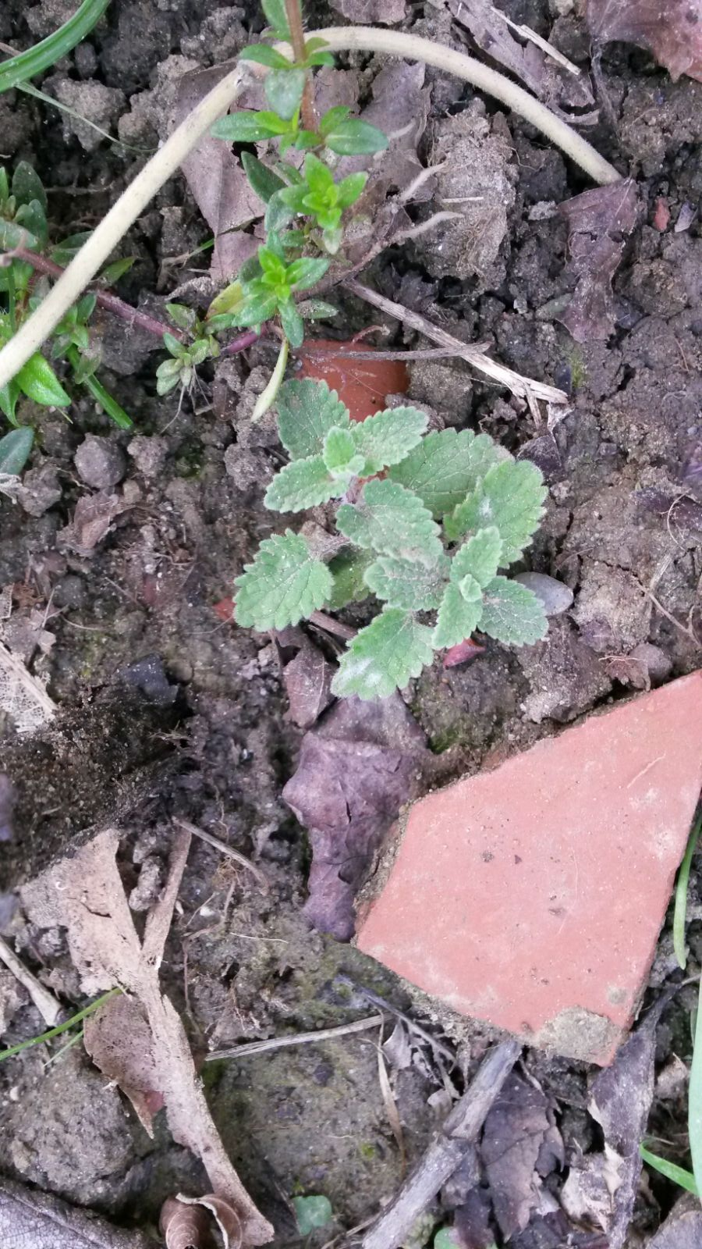
Nepeta
(Nepeta cataria)

Slide 24
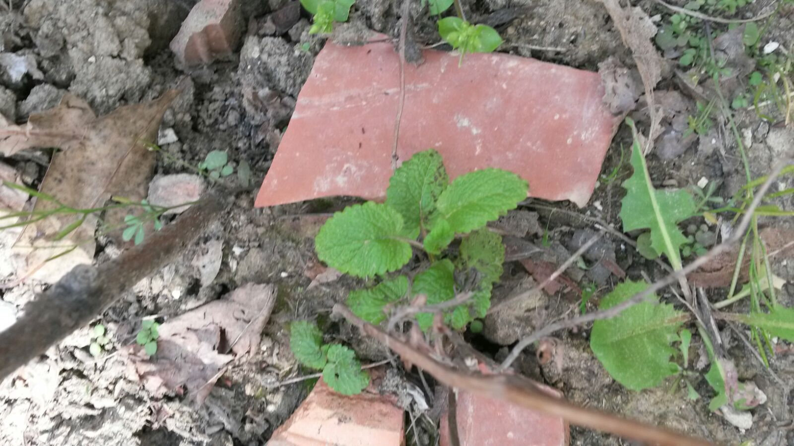
Melissa
(Melissa officinalis)

Slide 25
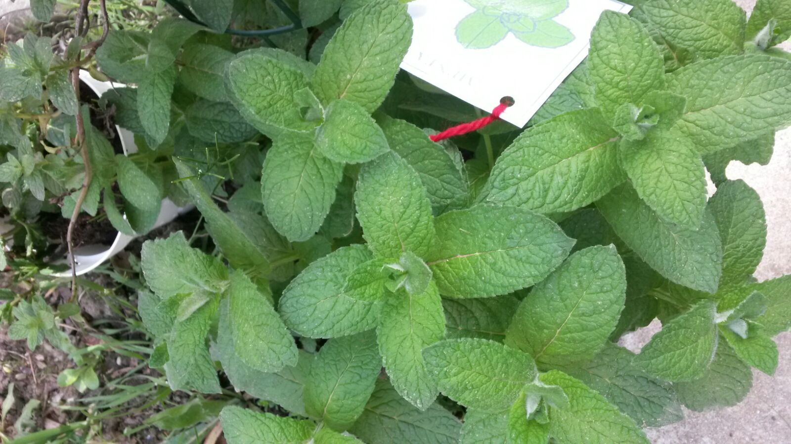
Menta
(Menta vulgare)

Slide 26
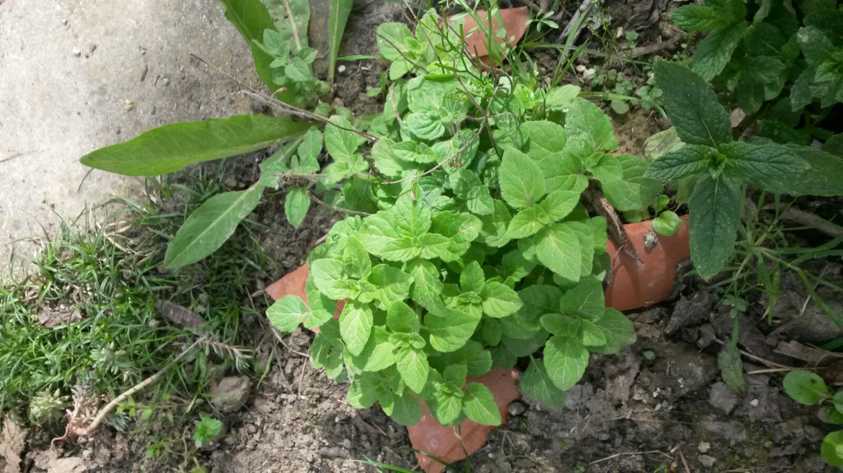
Menta
(Mentha pulegium)

Slide 27
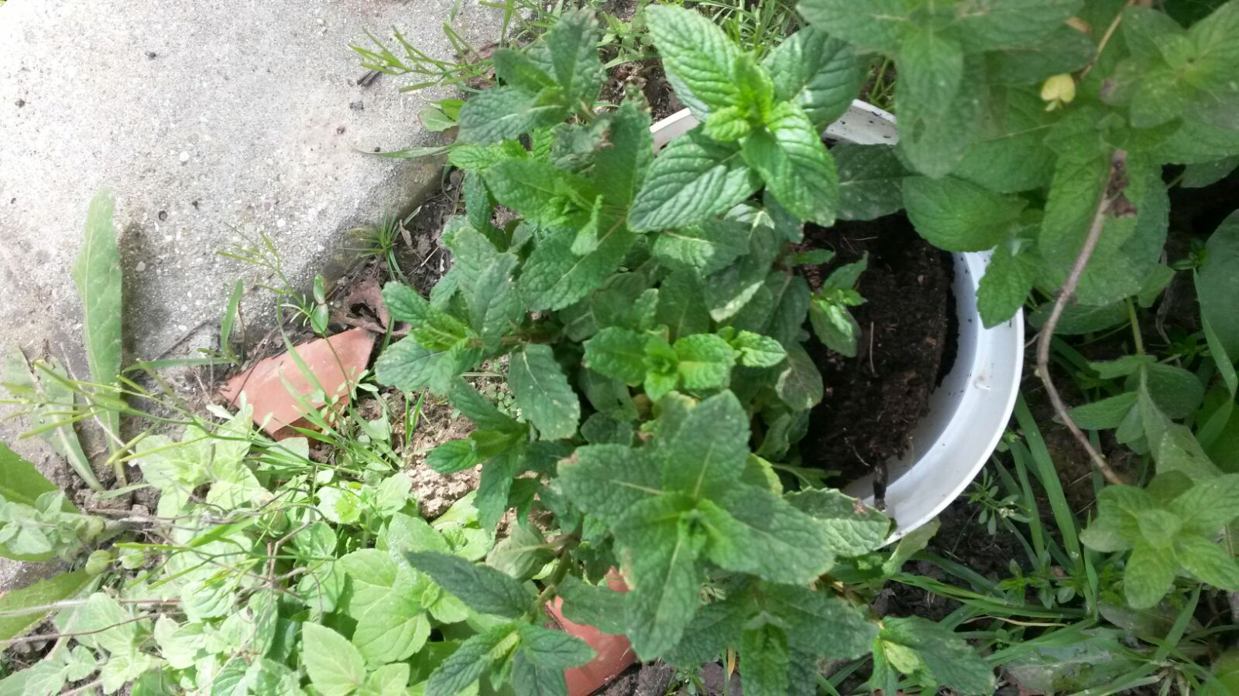
Menta (Mentha longifolia)

Slide 28
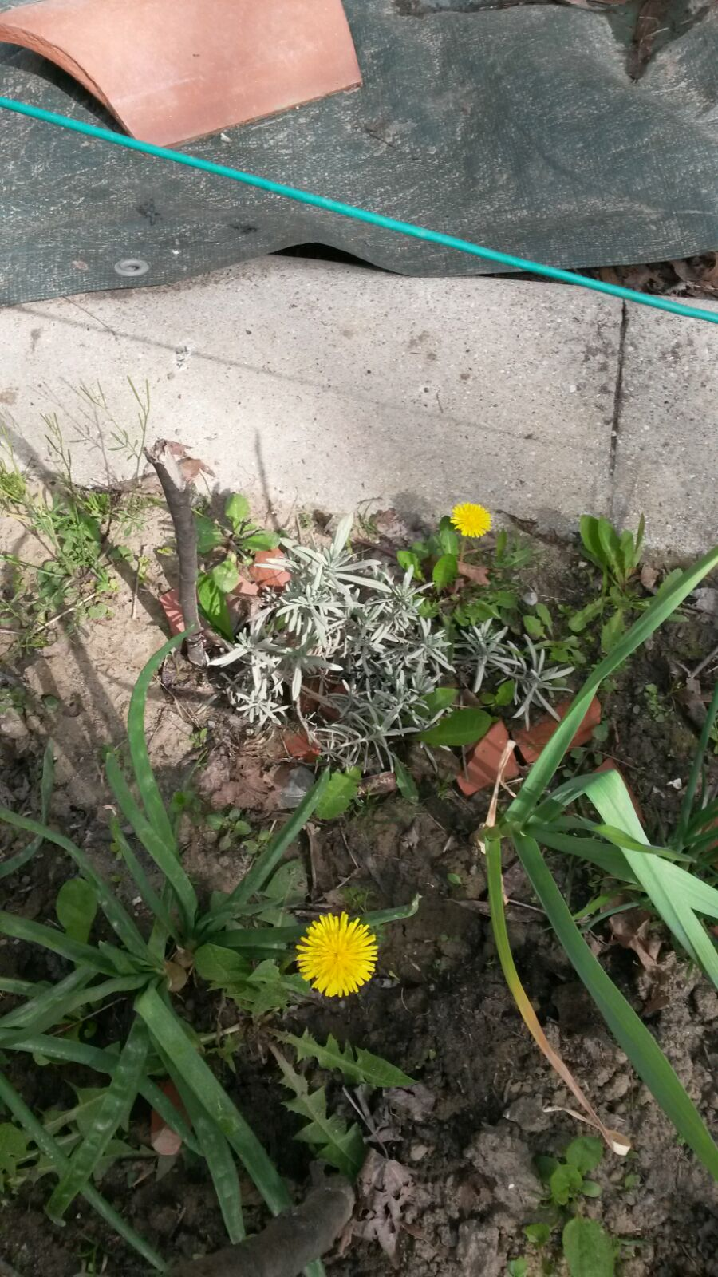
Lavanda
(Lavandula officinalis)

